Slide 1
TEHNIŠKI DAN 5.RAZRED
V VESELEM DECEMBRU
Pripravila Marija Škrlj

Slide 2
POZDRAVLJENA USTVARJALKA IN USTVARJALEC!
UPAM, DA JE PRED TABO NEKAJ ZANIMIVIH URIC.
V PRVEM DELU BOŠ SPOZNAL/A ZANIMIVE OBIČAJE V MESECU
DECEMRU,
NADALJEVAL/A S POSLUŠANJEM RESNIČNE ZGODBE O BOŽIČKU,
LAHKO BOŠ PRISLUHNIL/A PRIJETNI GLASBI IN
USTVARIL/A UPORABNE IZDELKE .
ŽELIM TI RADOVEDEN, PRIJETEN IN USPEŠEN DAN!

Slide 3
OBIČAJI V MESECU DECEMBRU
Čas ob koncu starega leta je čas velikih pričakovanj.
Otroci in odrasli se veselijo Miklavža, kolin, božiča, štefanovega, tepežkanja, koledovanja in začetka novega leta. Do danes se je obdržalo le malo običajev.

Slide 4
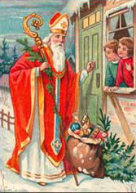
Miklavževo (6. december)
Legenda o sv. Nikolaju pripoveduje:
Sv. Nikolaj je trem hčeram siromaka ponoči vrgel skozi okno tri kepe zlata za doto.
Stara zimska šega, ki spremlja praznik Sv. Nikolaja, je miklavževanje. Doma je v celotnem alpskem prostoru. Mladi fantje se na predvečer godu Sv. Nikolaja, 5. decembra, preoblečejo v parklje in v spremstvu Sv. Miklavža rajajo po vasi. Selijo se od hiše do hiše in obiskujejo otroke, dekleta in starejše vaščane. Predstavljajo dobre duhove, ki s svojim ropotom preganjajo zle zimske duhove iz ljudi, hiš in celotne vasi. Dandanes je Miklavž eden od treh decembrskih »dobrih mož« - Miklavž, Božiček, dedek Mraz.

Slide 5
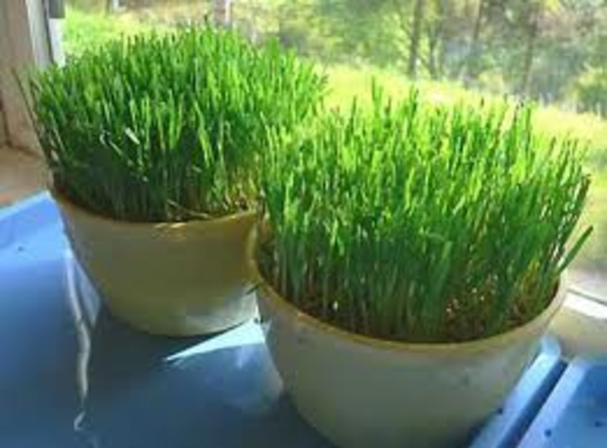
Lucijino (13. december)
Na Lucijino sejemo žitna semena v plitve posodice, da v dvanajstih dneh vzkali in je na božični mizi mlado kaljeno žito.
Ta običaj je prisoten še danes.

Slide 6
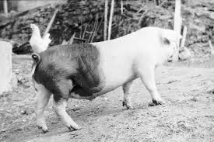
KOLINE
Če velja, da so koline kot običaj posebnost slovenskega naroda, tudi velja – kolikor krajev, toliko običajev. Najprimernejši čas za koline so hladni zimski meseci. V starih časih je bila to priložnost, da so se ljudje najedli mesa, saj le-ta ni bil vsak dan na krožniku. Bil pa je to tudi dogodek, ki je povezoval vso družino, saj so morali za delo poprijeti prav vsi družinski člani. Tudi otroci so se veselili kolin. Prašiča so držali za rep, sicer bi po starem verovanju lahko ušel.

Slide 7
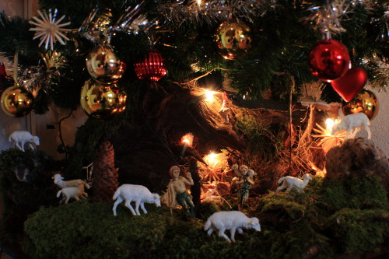
Božič (25. december)
Naše ljudstvo v božičnem času pozna tri svete večere, ki so dobili kratko ime trije božiči: prvi božič je 24. december, drugi je na staro leto (31. december) in tretji večer pred praznikom svetih treh kraljev (5. januar). Na te večere je družina opravila pomembnejša stara obredja: pokropila domačijo z blagoslovljeno vodo in jo pokadila z dimom svetega ognja. Ponekod po Sloveniji so se ta obredja obdržala tudi do danes.

Slide 8
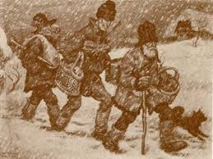
Koledovanje (v času od 24. decembra do 6. januarja)
Koledovanje izvira iz rimskih časov, od tod tudi ime. Prvi dan v mesecu so Rimljani imenovali calandae.
V božičnem času, od. 24 decembra do 6. januarja, so po slovenskih vaseh hodili koledniki. Ti so bili vaški fantje, godci, ki so hodili od hiše do hiše in prepevali pesmi kolednice. S svojimi obhodi so združevali vas v skupnem prazniku. Po končanih obhodih pa so nabrane darove skupaj pojedli, popili in prijateljsko skupaj stopili v novo leto.

Slide 9
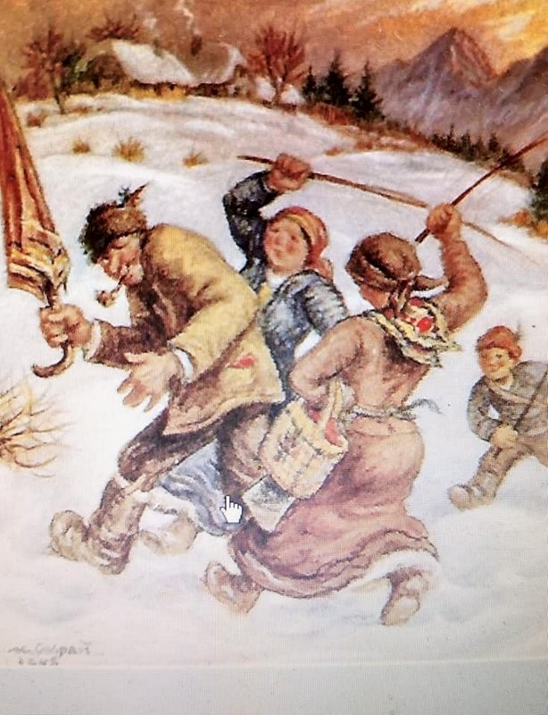
Tepežni dan (28. december)
Tega dne so se včasih otroci najbolj veselili.
Komaj so čakali, da bodo v roke vzeli šibe ali biče in začeli hoditi po vasi od hiše do hiše.
Najprej sta jih s šibo dobila oče in mati. Otroški udarci so prinašali blagoslov rodnost in življenjsko moč.

Slide 10
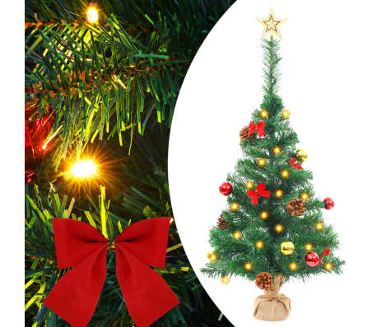
Novoletno jutro (1. januar)
Na novoletno jutro ženska ni smela biti prvi obisk pri hiši, ker je to prinašalo nesrečo.
Da bi v prihodnjem letu sadno drevje dobro obrodilo, je kmet na novoletno jutro z njega otresel sneg.

Slide 11
ZGODBA O BOŽIČKU
NA POVEZAVI TE ČAKA LEPA
ZGODBA O BOŽIČKU:
https://www.youtube.com/watch?v=fCZedwfU5-A

Slide 12
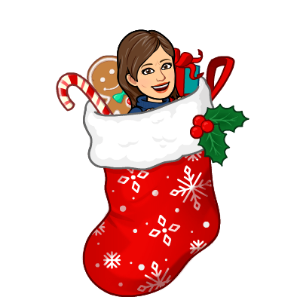
BOŽIČKOVA PARADA 2019 Mickey's Very Merry Christmas Party
Na povezavi lahko pogledaš BOŽIČKOVO PARADO.
https://www.youtube.com/watch?v=lT6iMGq_voY

Slide 13
SEDAJ PA VESELO NA DELO!
NA NASLEDNJIH DRSNICAH IMAŠ:
- 3 PREDLOGE – 3 NOVOLETNE OKRASKE,
- 2 PREDLOGA ZA LEPO VREČKICO,
- NOVOLETNO VOŠČILNICO- VEČ PREDLOGOV.
TVOJA NALOGA:
NAREDI EN OKRASEK IN ENO VOŠČILNICO!

Slide 14
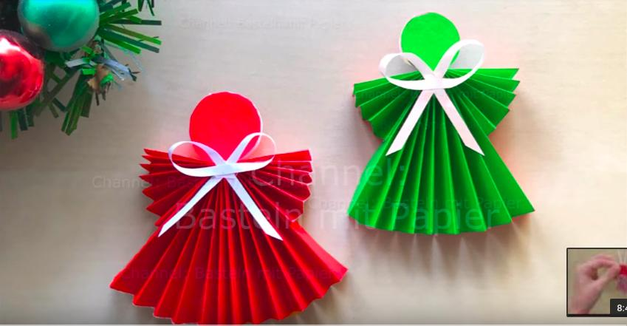
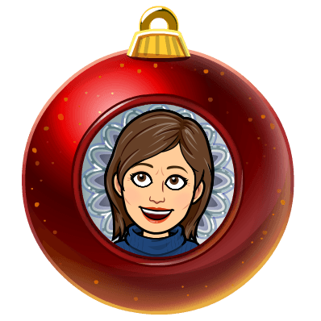
1. BOŽIČNI ANGELČEK
NA SPODNJI POVEZAVI IMAŠ NAVODILA ZA IZDELAVO BOŽIČNEGA ANGELČKA:
https://www.youtube.com/watch?v=4pk0goxMvsA

Slide 15
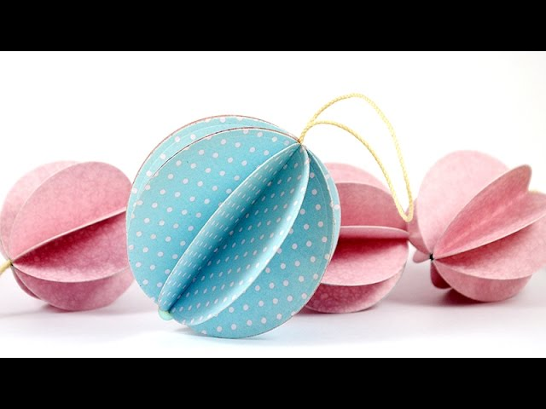
2. BALONČEK
NA SPODNJI POVEZAVI IMAŠ NAVODILA ZA IZDELAVO BALONČKA:
https://www.youtube.com/watch?v=yt70JROU0uQ

Slide 16
3. BOŽIČNA ZVEZDA
NA SPODNJI POVEZAVI IMAŠ NAVODILA ZA IZDELAVO ZVEZDE:
https://www.youtube.com/watch?v=SHRC5NrzBRQ

Slide 17
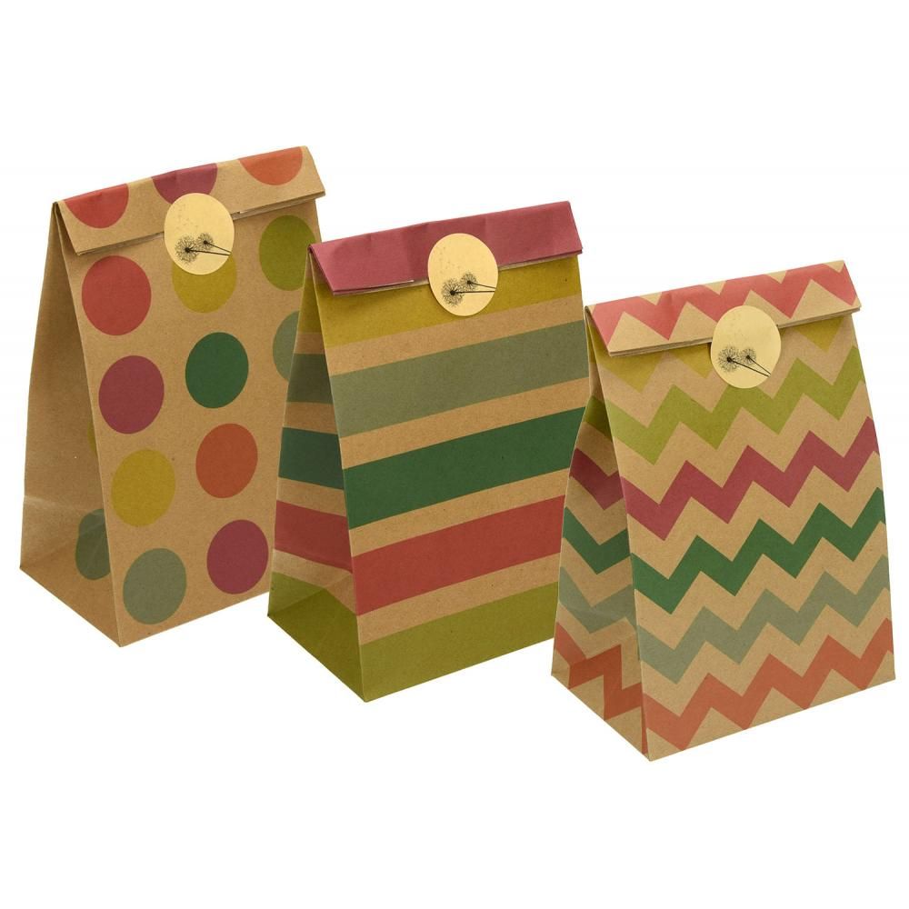
DARILNA VREČICA
NA SPODNJI POVEZAVI IMAŠ NAVODILA ZA IZDELAVO DARILNE VREČKE:
https://www.youtube.com/watch?v=vGNQJy47OkI
https://www.youtube.com/watch?v=yrieLAXf8Gs

Slide 18
NOVOLETNE VOŠČILNICE

Slide 19
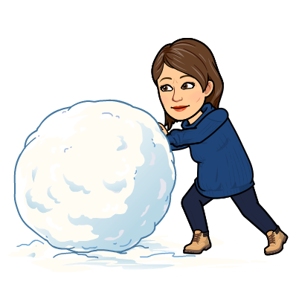
NOVOLETNE VOŠČILNICE

Slide 20
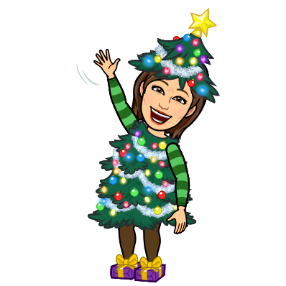
NOVOLETNE VOŠČILNICE

Slide 21
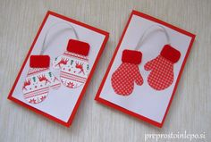
NOVOLETNE VOŠČILNICE
LAHKO PA IZDELAŠ VOŠČILNICO

Slide 22
NOVOLETNE VOŠČILNICE
SI OB GLEDANJU TEH PRIMEROV VOŠČILNIC MOGOČE DOBIL TUDI SAM KAKŠNO IDEJO IN ZAMISEL?
LAHKO JO URESNIČIŠ IN IZDELAŠ SVOJO VOŠČILNICO.

Slide 23
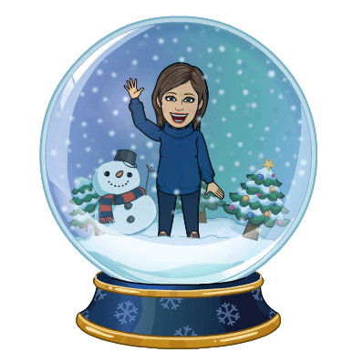
TVOJ IZDELEK:
Izdelke na koncu fotografiraj in jih pošlji svoji učiteljici po e-sporočilu.
Obilo veselja ob ustvarjanju ti želimo
učiteljice.

